Slide 1
Nghiên cứu giải pháp tối ưu hóa tấn công Blind SQL Injection
Giáo viên hướng dẫn: TS. Đỗ Quang Trung
Học viên: Hà Bách Nam
Lớp: CHAT01

Slide 2
Nội dung
1
Đặt vấn đề
2
Các phương pháp tối ưu hóa tấn công Blind SQL injection
3
Đề xuất phương pháp tối ưu hóa dựa trên thứ tự trả về
5
Giải pháp phòng chống
4
Xây dựng thực nghiệm
6
Kết luận, hướng phát triển của đề tài

Slide 3
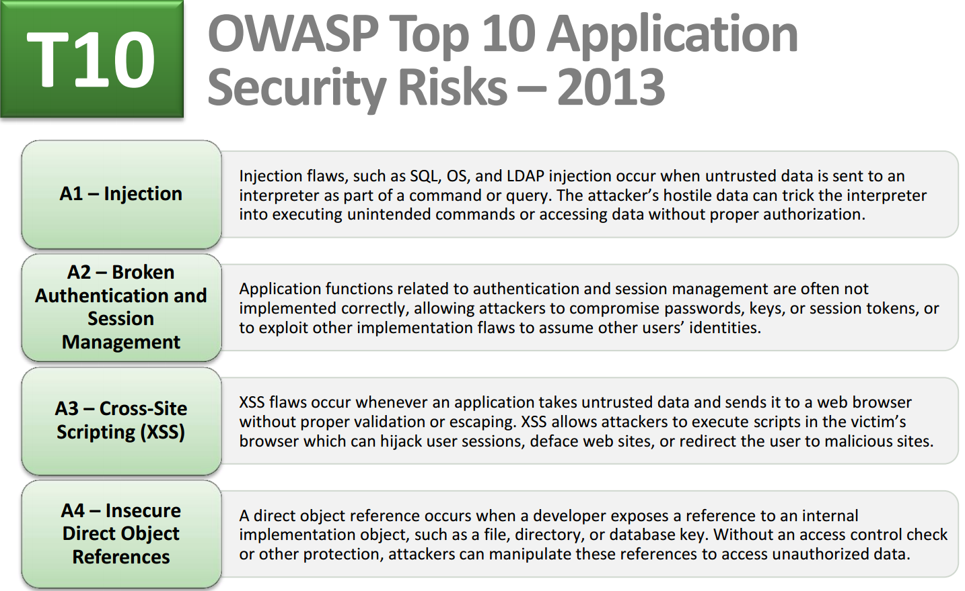
Đặt vấn đề

Slide 4

Khai thác Blind Sql Injection như thế nào?
Kẻ tấn công chèn câu truy vấn:
where True
where False
VD:
vul.php?id = 1 and 1=1
vul.php?id = 1 and 1=2
Ứng dụng không trả về thông tin có thể thấy được từ CSDL hay từ những thông điệp lỗi.
Kẻ tấn công không thấy dữ liệu được trích xuất từ CSDL.

Slide 5
Tối ưu hóa tấn công khai thác Blind SQL Injection
Phương pháp khai thác Blind SQL Injection
Lấy từng ký tự trong kết quả trả về. Chuyển sang mã ASCII
Xác định giá trị bằng phương pháp vét cạn.
128 yêu cầu / 1 ký tự
Tại sao cần phải tối ưu ?
Giảm chi phí:
Thời gian.
Băng thông.
Giảm khả năng bị phát hiện.
Giảm số lượng yêu cầu để xác định 1 ký tự.

Slide 6
Các phương pháp tối ưu hóa Blind SQL injection
Sử dụng thuật toán tìm kiếm nhị phân.
Dựa trên thuật toán tìm kiếm nhị phân.
7 yêu cầu / 1 ký tự.
Sử dụng phương pháp dịch bit.
Sử dụng phép dịch bit để lấy từng bit một.
7 yêu cầu / 1 ký tự.
Sử dụng phương pháp Bin2Pos – thu hẹp phạm vi tìm kiếm.
Kết hợp phép thu hẹp và phép dịch bit.
Tối đa 7 yêu cầu / 1 ký tự.

Slide 7
Hướng tiếp cận mới trong tối ưu hóa
Các phương pháp tối ưu hiện nay dựa trên:
Trong 1 yêu cầu chỉ trả về 2 trạng thái True/False
7 yêu cầu/1 ký tự
Các kỹ thuật dựa trên:
Tối ưu quá trình tìm kiếm: thuật toán tìm kiếm, thu hẹp phạm vi.
Tối ưu thời gian.
Đề xuất hướng tiếp cận mới:
Trả về nhiều hơn 2 trạng thái.
Có thể chạy được song song.

Slide 8
Phân tích dựa trên thứ tự trả về (1)
Sử dụng mệnh đề ORDER BY
Sắp xếp lại thứ tự nội dung trả về dựa trên kết quả truy vấn
Nếu ký tự là ‘a’, trả về thứ tự là 1 2 3 4 5
Nếu ký tự là ‘b’, trả về thứ tự là 1 2 3 5 4
…
Nếu ký tự là ‘Z’, trả về thứ tự là 5 4 3 2 1
Câu lệnh truy vấn dài. Việc kiểm tra phân tích khó khăn.
→ Phương pháp truy vấn khác ngắn gọn hơn.

Slide 9
Phân tích dựa trên thứ tự trả về (2)
Ý tưởng:
Lấy row có id=1 là mốc. Row thứ n biểu diễn bit (id-2).
Bit đó là 0, xếp trước row mốc.
Bit đó là 0, xếp sau row mốc.
Sử dụng ORDER BY expr() để sắp xếp
1 ký tự/1 yêu cầu

Slide 10
Phân tích dựa trên thứ tự trả về (3)
Thứ tự các dòng (nguyên thủy), chưa triển khai tấn công.
Chọn ký tự bất kỳ, ví dụ: ‘A’. Mã ASCII: 65. Biểu diễn dạng nhị phân: 01000001.
Bit thứ 8 mặc định bằng 0 → Bỏ qua.
Cần xác định a₆a₅a₄a₃a₂a₁a₀
Id | Nội dung
1 | Dòng thứ nhất
2 | Dòng thứ hai
3 | Dòng thứ ba
4 | Dòng thứ tư
5 | Dòng thứ năm
6 | Dòng thứ sáu
7 | Dòng thứ bảy
8 | Dòng thứ tám

Slide 11
Phân tích dựa trên thứ tự trả về (4)
Sử dụng expr trong ORDER BY để sinh giá trị theo id và bit. Kết quả lưu trong cột ảo Sort.
Id = 1 → Sort₁ = 1.
Id > 1:
a_{id} ~ (id - 2)
a_{i} = 1→ Sort_{i} = 2
a_{i} = 0 → Sort_{i} = 0
Id | Nội dung | Sort
1 | Dòng thứ nhất | 1
2 | Dòng thứ hai | 2
3 | Dòng thứ ba | 0
4 | Dòng thứ tư | 0
5 | Dòng thứ năm | 0
6 | Dòng thứ sáu | 0
7 | Dòng thứ bảy | 0
8 | Dòng thứ tám | 2

Slide 12
Phân tích dựa trên thứ tự trả về (5)
DBMS sắp xếp theo cột Sort, thứ tự tăng dần.
Gửi trả kết quả về cho hacker.
Phân tích vị trí so với dòng mốc 1
Id | Nội dung | Sort
3 | Dòng thứ ba | 0
4 | Dòng thứ tư | 0
5 | Dòng thứ năm | 0
6 | Dòng thứ sáu | 0
7 | Dòng thứ bảy | 0
1 | Dòng thứ nhất | 1
2 | Dòng thứ hai | 2
8 | Dòng thứ tám | 2

Slide 13
Phân tích dựa trên thứ tự trả về (6)
Hạn chế:
Cần tối thiểu 8 row trả về.
Phải có cột tên id, giá trị tăng dần liên tục:
Sử dụng biến trong DBMS
Tính mở rộng:
Lấy nhiều hơn 1 ký tự trong 1 yêu cầu
m ký tự thì cần 7*m+1 (row)

Slide 14
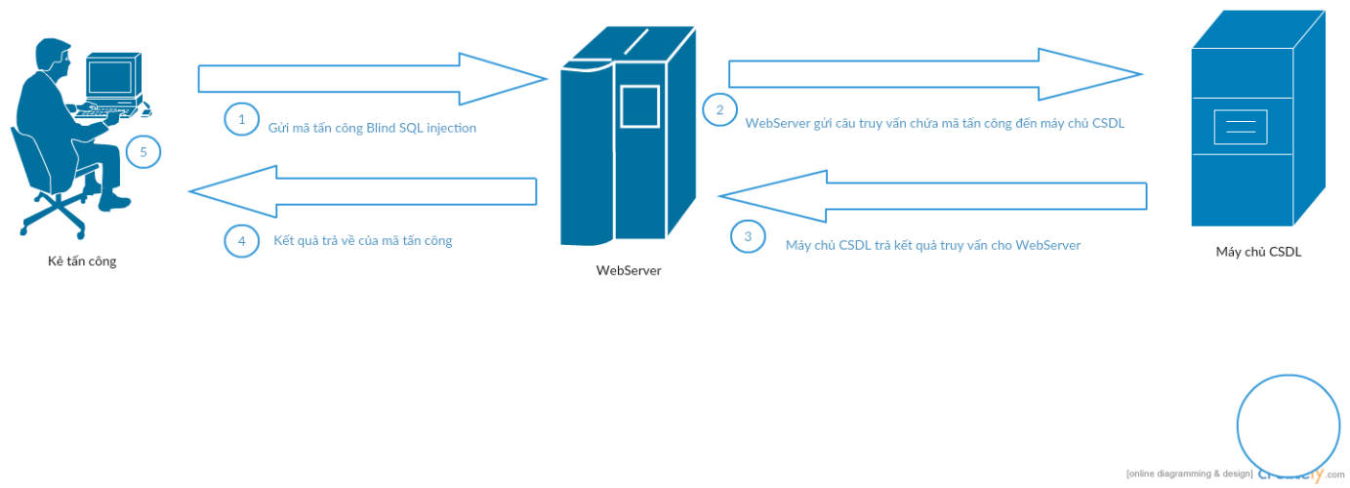
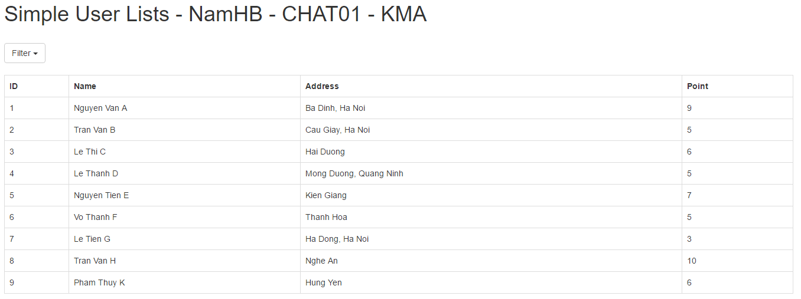
Xây dựng thực nghiệm

Slide 15
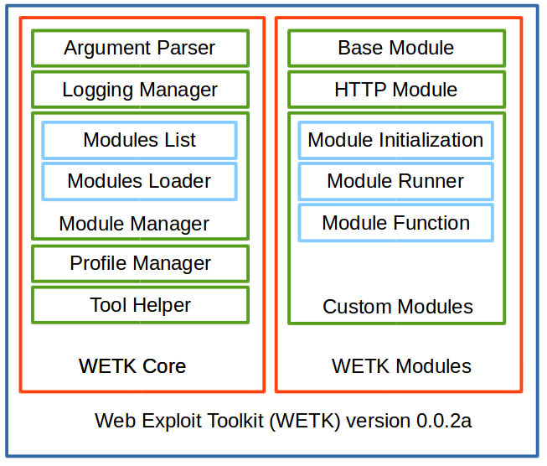
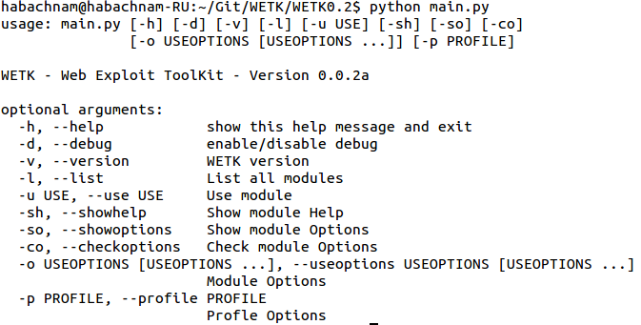
Xây dựng thực nghiệm

Slide 16
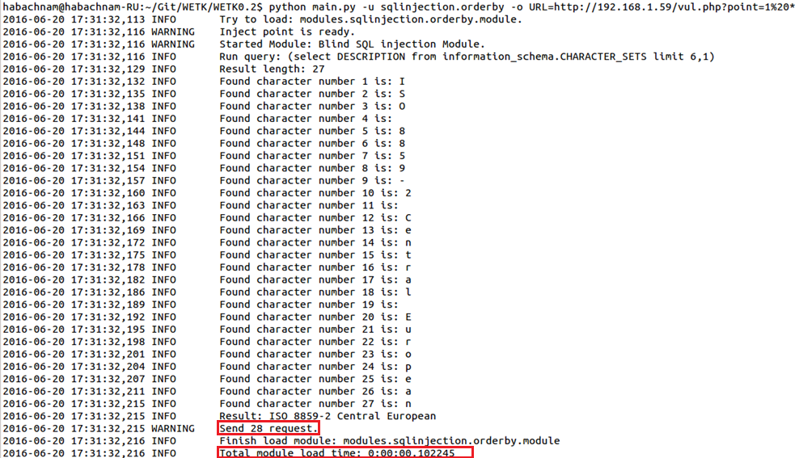
Xây dựng thực nghiệm

Slide 17
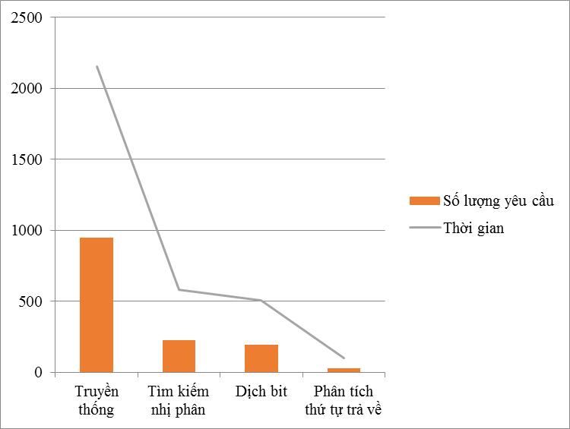
Kết quả thực nghiệm
Phương pháp | Số yêu cầu | Thời gian
Truyền thống | 946 | 2152
Tìm kiếm nhị phân | 224 | 579
Dịch bit | 196 | 509
Phân tích thứ tự trả về | 28 | 102
Thử nghiệm các phương pháp với chuỗi ký tự có độ dài bằng 27

Slide 18
Giải pháp phòng chống
Mức lập trình:
Lập trình an toàn.
Sử dụng Prepare Statement.
Xác nhận đầu vào:
Danh sách WhiteList
Mức nền tảng (Platform):
Runtime Protection
Cấu hình bảo mật máy chủ CSDL

Slide 19
Kết luận
Đã nghiên cứu được tấn công SQL injection và Blind SQL injection, các phương tấn công, phòng thủ.
Các kỹ thuật tối ưu hóa tấn công Blind SQL injection.
Đề xuất và triển khai phương pháp tối ưu hóa tấn công Blind SQL injection dựa trên thứ tự trả về.

Slide 20
Hướng phát triển của đề tài
Tiếp tục tối ưu giảm số dòng trả về yêu cầu.
Bổ sung thêm các kỹ thuật làm nhiễu.

Slide 21
Em xin chân thành cám ơn!

Slide 22
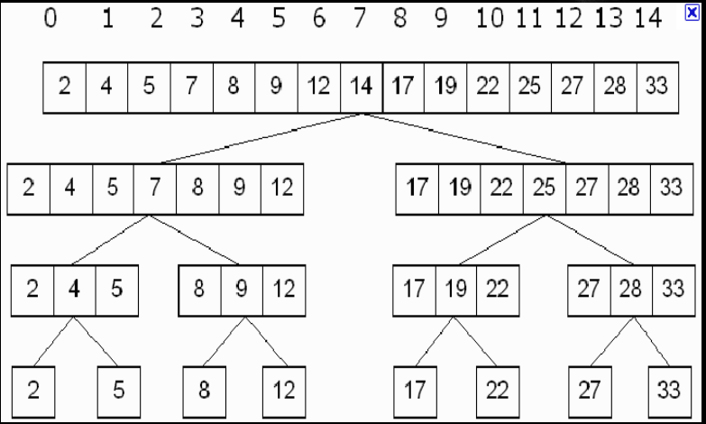
Tối ưu hóa tấn công khai thác Blind SQL Injection - Tìm kiếm nhị phân
Sử dụng thuật toán tìm kiếm nhị phân.
7 yêu cầu /1 ký tự.
Phải thực hiện tuần tự.

Slide 23
Tối ưu hóa tấn công khai thác Blind SQL Injection - Phương pháp dịch bit
Chuyển ký tự sang nhị phân. Lấy giá trị từng bước, kiểm tra bit đó là 0 hay 1.
Tính tổng giá trị để ra mã ASCII của ký tự.
7 yêu cầu/1 ký tự
Không cần tuần tự.
Mã nhị phân của “a” | Số bit được dịch | Kết quả dạng nhị phân | Kết quả dạng thập phân | Giá trị của Bit thứ I | Bit tương ứng cộng dồn
1100001 | >> 6 | 00000001 | 1 | 1 | 1 * 2⁶ = 64
1100001 | >> 5 | 00000011 | 3 | 1 | 1 * 2⁵ = 32
1100001 | >> 4 | 00000110 | 6 | 0 | 0 * 2⁴ = 0
1100001 | >> 3 | 00001100 | 12 | 0 | 0 * 2³ = 0
1100001 | >> 2 | 00011000 | 24 | 0 | 0 * 2² = 0
1100001 | >> 1 | 00110000 | 48 | 0 | 0 * 2¹ = 0
1100001 | >> 0 | 01100001 | 97 | 1 | 1 * 2⁰ = 1

Slide 24
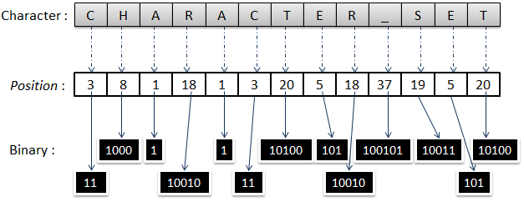
Tối ưu hóa tấn công khai thác Blind SQL Injection - Phương pháp Bin2Pos
Sử dụng FIND_IN_SET() để thu hẹp tập tìm kiếm.
Sử dụng phương pháp dịch bit và sleep() để tìm kiếm.
Tối đa 7 yêu cầu để xác định 1 ký tự.
Tăng thời gian

Slide 25
Payload tấn công
order by (select if((@hbn:=@hbn+1)<9,if(@hbn=1,1,if((select ascii(substring((<query>),1,1))) & pow(2,@hbn-2) > 0,2,0)),1000) from (select @hbn:=0) as t)

Slide 26
SQL Injection Exploitation
MySQL
SELECT GROUP_CONCAT(table_name) FROM information_schema.tables
SELECT GROUP_CONCAT(column_name) FROM information_schema.columns WHERE table_name = 'tablename'
MSSQL
SELECT name FROM master..sysobjects WHERE xtype='U'
SELECT name FROM master..syscolumns WHERE id = (SELECT id FROM master..syscolumns WHERE name = 'tablename')
ORACLE
SELECT table_name FROM all_tables;
SELECT table_name FROM all_tab_tables WHERE column_name = 'password'

Slide 27
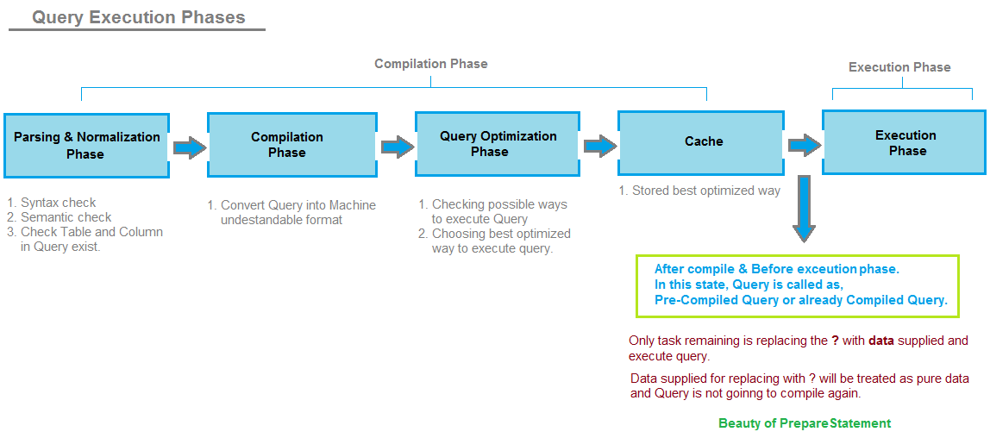
Prepared Statement

